Slide 1
ANIMACIONES BASADAS EN SCROLL
ANIMACIONES SE SINCRONICEN CON DESPLAZAMIENTO SCROLL
SERGIO SÁNCHEZ CARRASCO

Slide 2
INDICE DE CONTENIDOS
INTRODUCCIÓN Y CONCEPTO
ANIMACIÓN BASADA EN SCROLL
ANIMACIÓN BASADA EN VIEW-TIMELINE

Slide 3
1. INTRODUCCIÓN Y CONCEPTO
Las animaciones basadas en scroll son aquellas que se activan y se desarrollan a medida que el usuario va desplazándose (haciendo scroll) por la página. Esto permite que el progreso de la animación no esté determinado por el tiempo, sino por la posición del scroll en la página. Anteriormente, esto requería JavaScript, pero ahora es posible hacerlo únicamente con CSS.
Además, también tenemos las animaciones basadas en el viewport, que son animaciones que se desarrollan en función de cuándo o en qué momento del viewport aparece un elemento concreto.

Slide 4
INTRODUCCIÓN Y CONCEPTO
PRINCIPIO GENERAL: En lugar de que una animación dure un tiempo fijo (por ejemplo, 3 segundos), la animación avanza según el desplazamiento de la barra de scroll. La clave aquí es usar las propiedades animation-timeline y scroll-timeline, que permiten que la animación esté vinculada directamente al progreso del scroll de la página o de un contenedor.

Slide 5
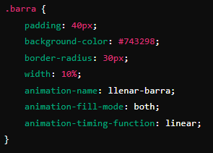
2. ANIMACIÓN BASADA EN SCROLL
En este tipo de animación, el progreso depende completamente del desplazamiento de la barra de scroll, haciendo que la animación avance conforme bajamos o subimos en la página.
Lo vamos hacer con un ejemplo de una barra que se llena con el scroll:
Primero, vamos a definir una barra que se llene a medida que hacemos scroll. Aquí tienes los estilos iniciales:

Slide 6
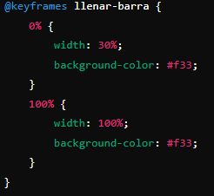
2. ANIMACIÓN BASADA EN SCROLL
La animación de esta barra consiste en hacerla crecer de un ancho del 30% al 100% y cambiar su color de fondo. Definimos esta animación usando @keyframes:
Hasta ahora, la barra no se llena con el scroll. Para ello tenemos que definirle al container una barra de scroll y añadir la propiedad animation-timeline:scroll().

Slide 7
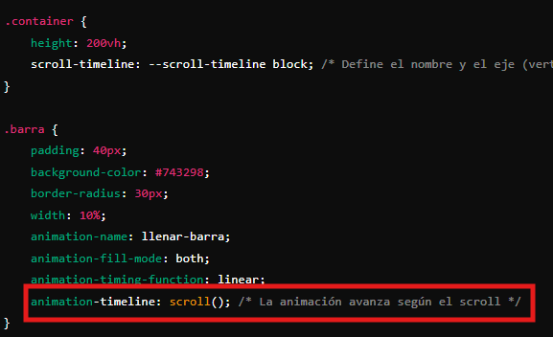
2. ANIMACIÓN BASADA EN SCROLL
Aquí ya si que sí la animación avanza con el scroll.
El contenedor donde se encuentra la barra debe tener configurado el timeline del scroll para que la animación se vincule correctamente al desplazamiento. Por ello utilizamos scroll-timeline: block, porque block es para el eje vertical.

Slide 8
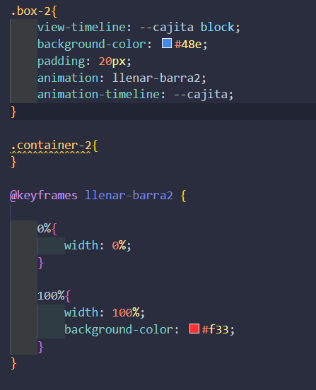
3. ANIMACIÓN BASADA EN VIEW-TIMELINE
En este segundo caso, la animación se basa en la visibilidad del elemento en la ventana del navegador. Esto significa que la animación comenzará cuando el elemento entre en el campo de visión y terminará cuando salga.
View-timeline es el elemento en el que se fija el
Animation timeline

